Slide 1



































Загальна кількість одиниць, десятків, сотень у трицифровому числі
Математика 3 клас

Slide 2






























Щоб дізнатися, скільки всього одиниць у числі, слід прочитати число повністю.
кількість одиниць
123

Slide 3





























Щоб дізнатися, скільки всього десятків у числі, слід забрати стільки цифр із кінця, скільки нулів у числі 10, тобто одну цифру.
123
кількість десятків

Slide 4
































Щоб дізнатися, скільки всього сотень у числі, слід забрати стільки цифр із кінця, скільки нулів у числі 100, тобто дві цифри.
123
кількість сотень

Slide 5


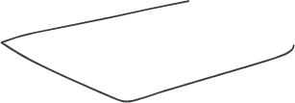


Визнач загальну кількість (усього) одиниць, десятків і сотень у числах 247, 581, 863.

Slide 6







Порівняй значення виразів, якщо відомо що х = 8
21 + х і х + 20
17 + х і 34 - х
4 х і 34 - х
37 + х і 45
56 х і 10
100 і х 9

Slide 7



























У магазин побутової техніки завезли 190 пральних машин, за місяць продали 100 з них. Скільки десятків пральних машин залишилось продати? Скільки десятків пральних машин продали?

Slide 8
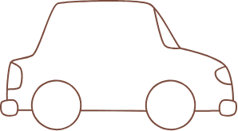










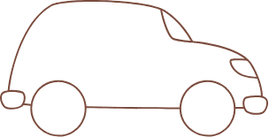










На автомобільній стоянці стояли легкові автомобілі у 3 ряди по 5 машин в кожному. Після обіду приїхали ще 10 автомобілів. Після цього 4 автомобілі виїхали. Скільки автомобілів залишилось на стоянці?

Slide 9

Молодці, ви успішно засвоїли матеріал!
Домашнє завдання:
Підручник за 3 клас / Математика Автор: Заїка, Тарнавська
  Вправа 355.
  Задача 356.

Slide 10

Презентація створена спеціалістами Mathema.me
Mathema - це найбільша платформа для вивчення математики у Східній Європі, родом з України.
У Mathema ти можеш:
готуватися до контрольних та іспитів;
проходити онлайн-тести;
дізнаватись останні новини про освіту в Україні.

